Slide 1

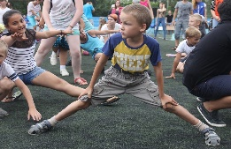
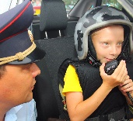

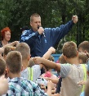
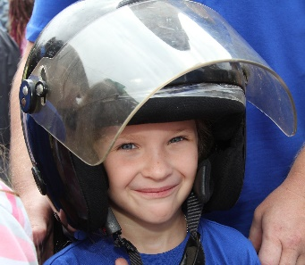


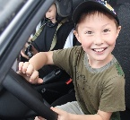
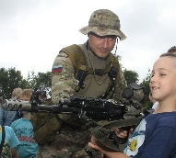
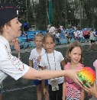
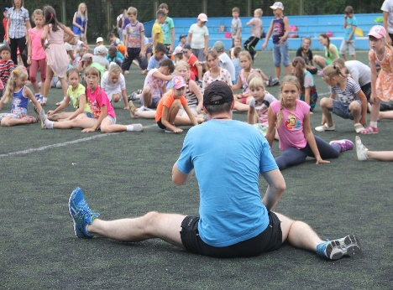

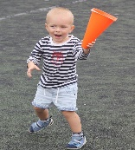
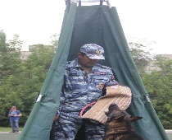
Владивосток
Зарядка со стражем порядка

Slide 2
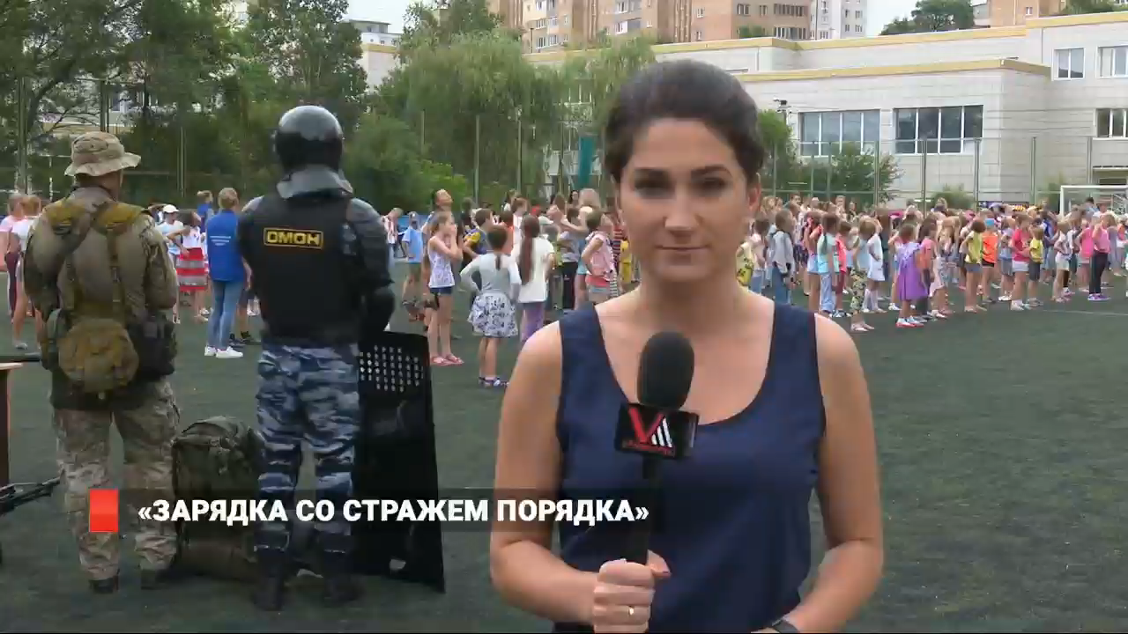
Акция «Зарядка со стражем порядка»
С 2014 года Владивосток присоединился к Всероссийской акции. В августе открытую тренировку на спортплощадках проводят волонтеры и приглашенные спортсмены, служащие в органах внутренних дел Приморья
Также мальчишки и девчонки видят показательные выступления кинологов и выставку спецсредств полиции

Slide 3
Акция «Зарядка со стражем порядка»
Цель - пропаганда здорового образа жизни среди подрастающего поколения Владивостока
Целевая аудитория - дети и подростки города
Задачи:
популяризация здорового образа жизни
повышение престижа службы в органах внутренних дел среди подрастающего поколения
вовлечение волонтеров в спортивные проекты

Slide 4

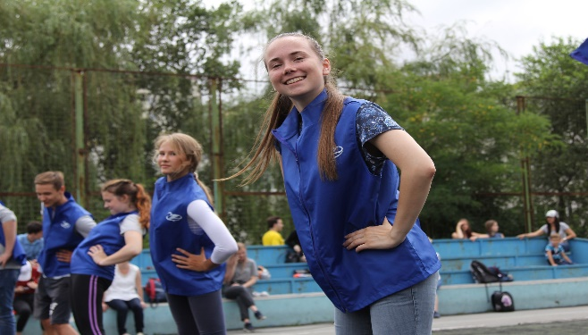
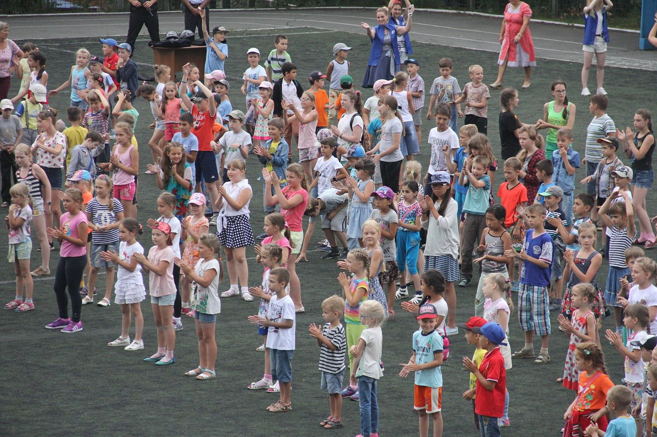
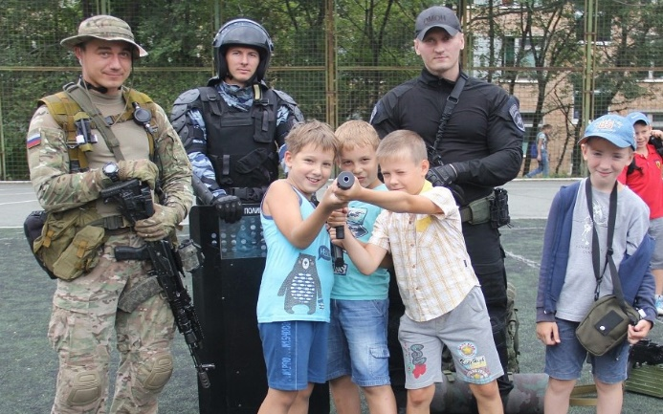
«Зарядка со стражем порядка»
Мероприятие ежегодное, в преддверии празднования Всероссийского дня физкультурника – 10 августа
Эффект:
дети начинают задумываться о своем здоровье и будущей профессии после знакомства с лучшими представителями правоохранительной службы нашего края
юные участники акции, а также их родители знакомятся с работой волонтеров

Slide 5
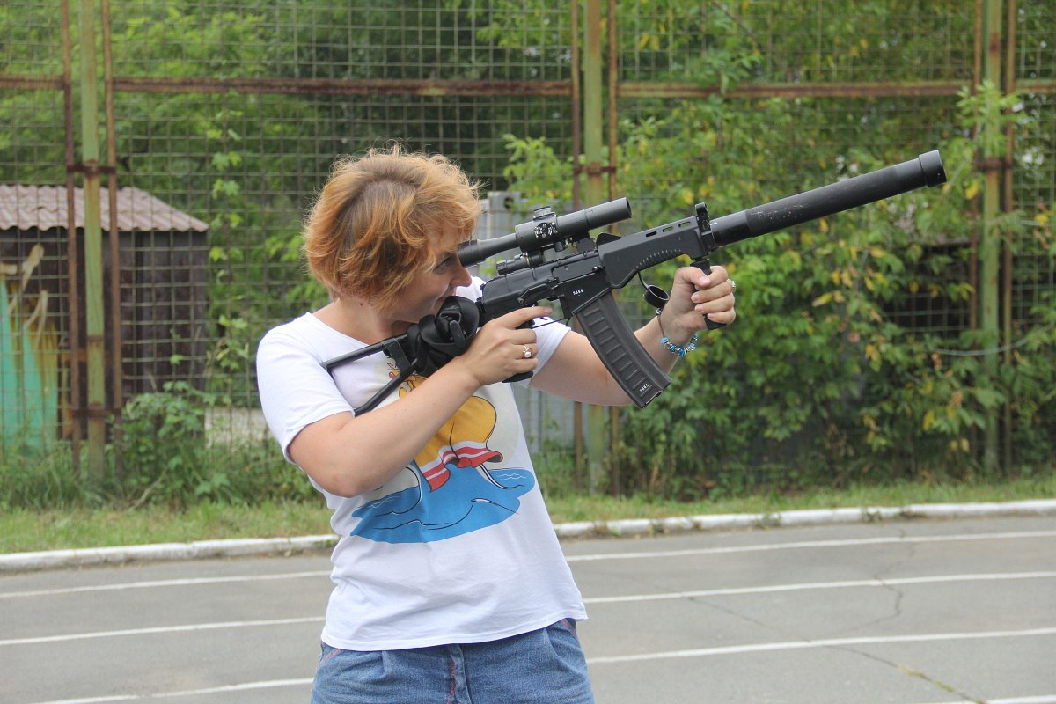
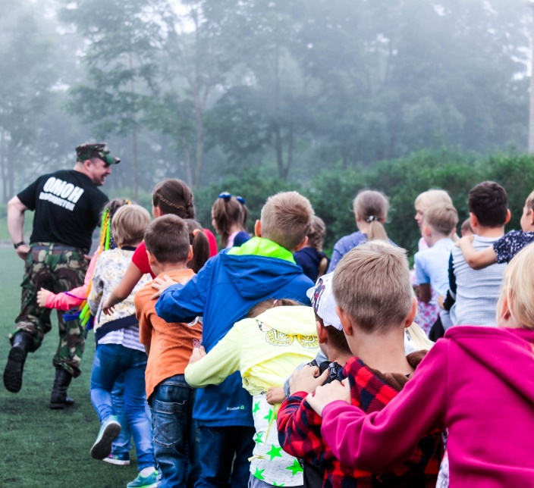
«Зарядка со стражем порядка»
Что я делаю для реализации проекта?
Помогаю организовывать акцию «Зарядка со стражем порядка», а также занимаюсь освещением данного мероприятия в СМИ и соцсетях. Фотограф
И, конечно, разрабатываю новые проекты. Например, летом-2018 года была запущена аналогичная акция
«На зарядку становись!» с бойцами Росгвардии по Приморскому краю.
Ее мы проводили два раза в месяц на разных стадионах города. Всего 169 юные участников

Slide 6
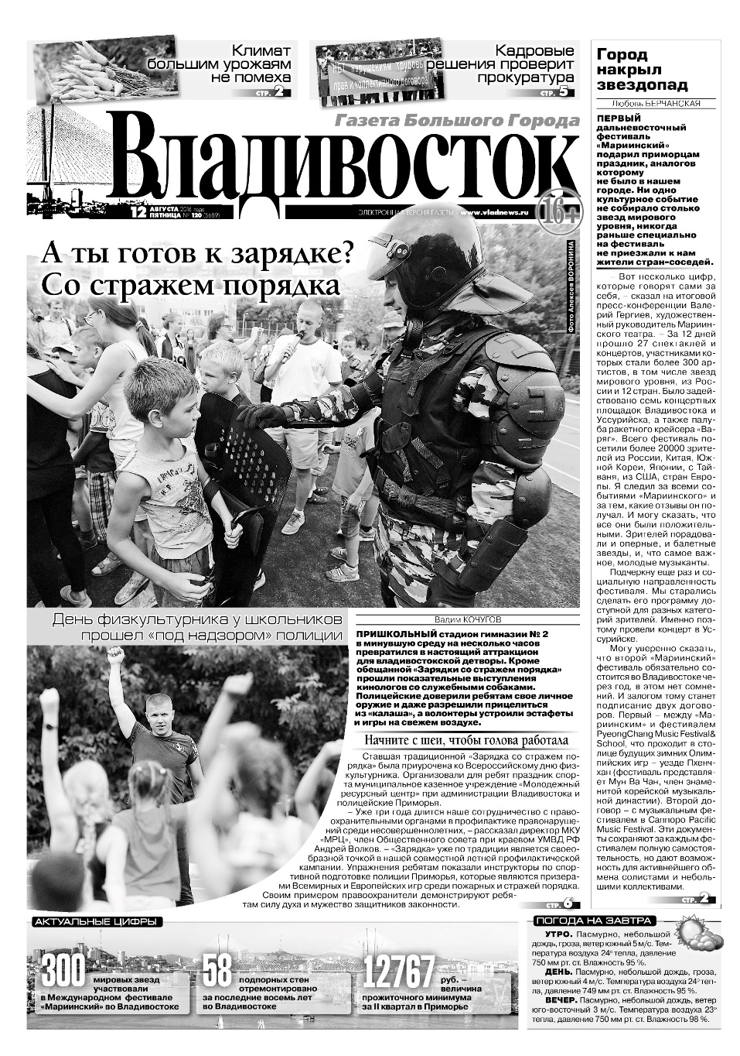
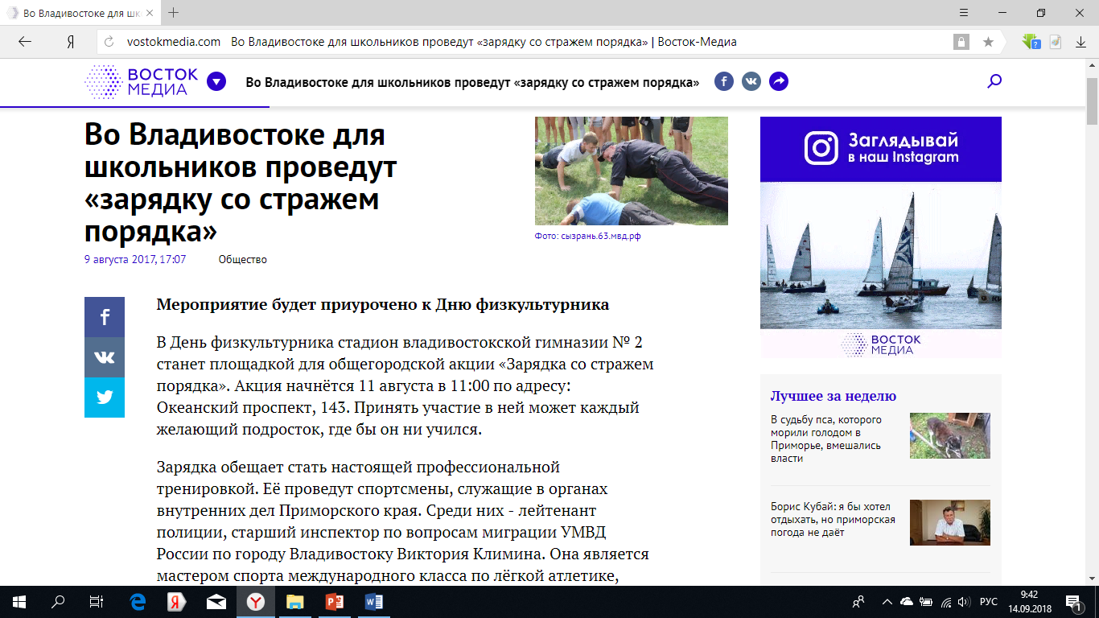
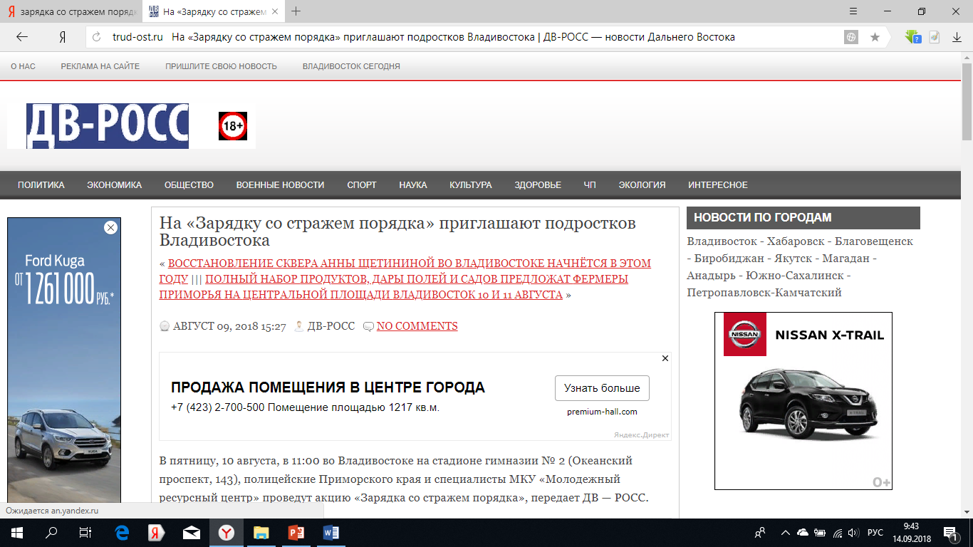
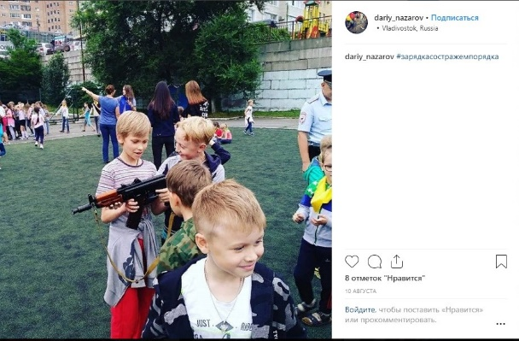
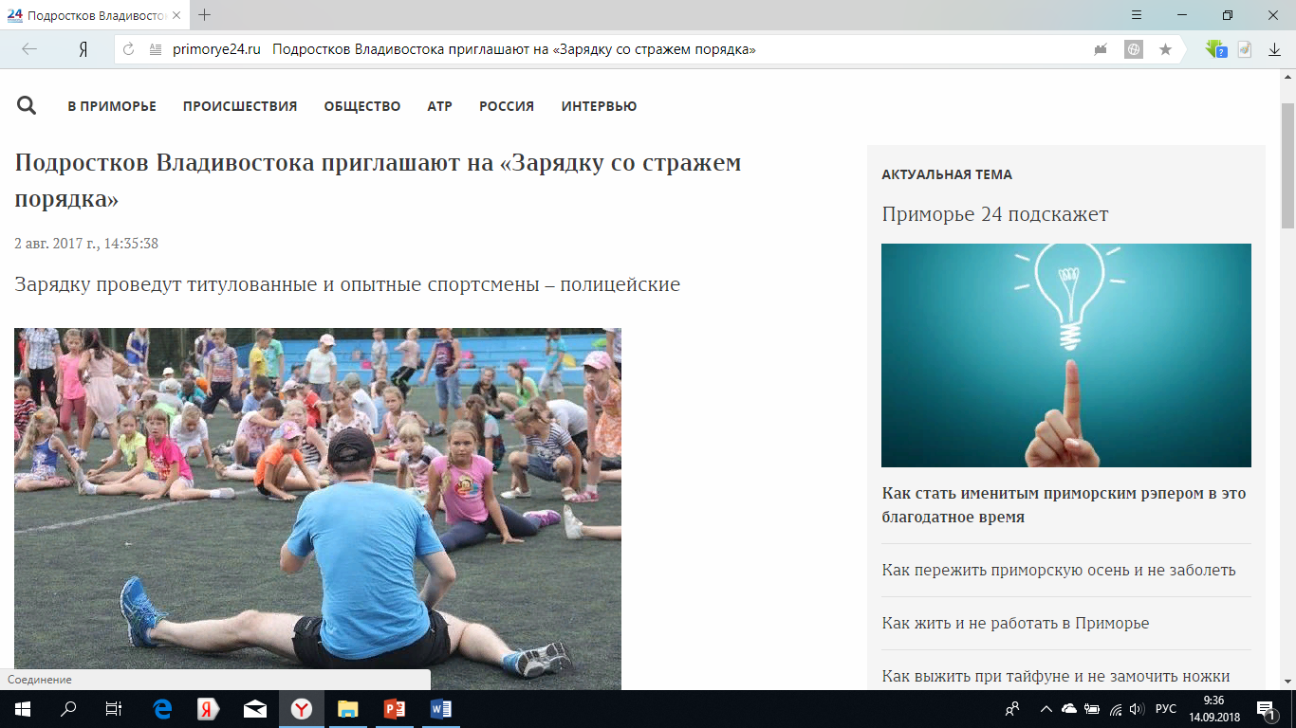
Акция «Зарядка со стражем порядка»
Отклики…

Slide 7
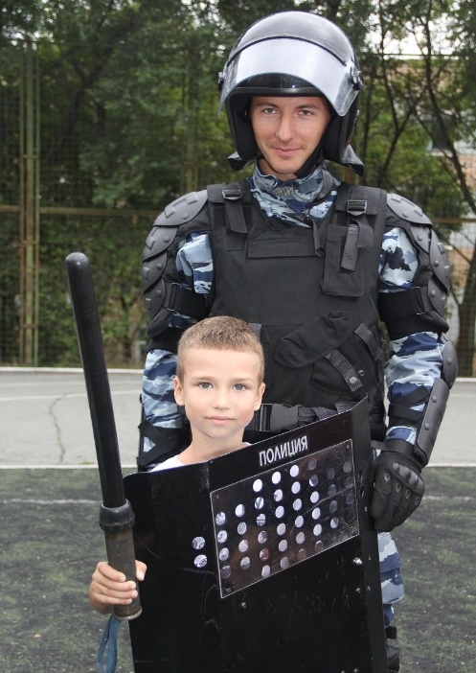
«Зарядка со стражем порядка»
Планы:
Ежегодное проведении акции
В случае выигрыша конкурса «Доброволец России-2018» или привлечения спонсоров приготовить в 2019 году для всех юных участников, а также волонтеров и сотрудников полиции брендированные тематические х/б футболки. Количество – 350 детских футболок, 25 – волонтерам, 10 - полицеским
Провести во время акции спортивные конкурсы, за которые предусмотрены ценные подарки. Например, фитнес-браслеты

Slide 8


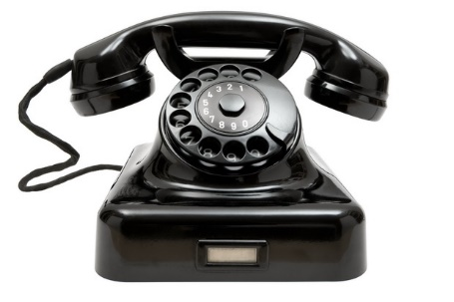

Выбирайте спорт!
Спасибо за внимание
Меня можно найти:
https://vk.com/margunya_vl
margunua_vl
8902-48-42-466
Ознакомиться с другими проектами
mrc-vlad.ru
Маргарита Волкова

